Slide 1
Que es JSON
JSON, acrónimo de JavaScript Object Notation, es un formato de texto ligero para el intercambio de datos.
Funciones:
OBJETO JSON
"{
"name":"John“,
"age":31,
"city":"New York“
}"
var miTextoJson = JSON.stringify (obj);
var miObjetoJS = JSON.parse(text);
Notes:
DEMO: https://www.w3schools.com/js/js_json_stringify.asp
https://www.w3schools.com/js/tryit.asp?filename=tryjson_store
https://msdn.microsoft.com/es-es/library/cc836459(v=vs.94).aspx

Slide 2
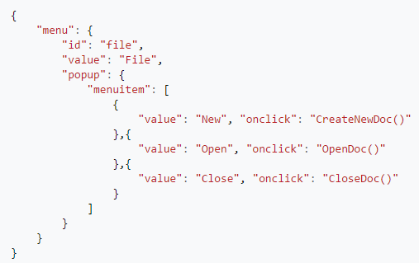
JSON Ejemplo

Slide 3
Funciones para el Storage
Funciones:
localStorage: persiste localmente los datos en el navegador.
sessionStorage: solo persiste durante la sesión.
Métodos:
setItem("key", "value");
getItem("key");
removeItem("key");

Slide 4
Crear una función que permita guardar un Array en el localStorage
La función tiene que recibir como parámetros una key y un Array y convertir el Array en JSON para guardarlo en el localStorge. La función tiene que validar los parámetros que recibe, en caso de que alguno sea incorrecto no debe romper ni guardar nada.
Datos de prueba:
var testList = ['CARLOS','GERONIMO','NICOLAS','LUCAS'] setLocalList('studentsList', testList)
// Guarda la lista en el localStorage en formato JSON

Slide 5
Crea una función que permita levantar una lista del localStorage
La función tiene que recibir como parámetro una key y buscar en el localStorage por esa key devolviendo un objeto de JavaScript, si no existe el elemento debe devolver un Array vacío. La función tiene que validar los parámetros que recibe, en caso de que alguno sea incorrecto no debe romper ni borrar nada.
var studentsList = getLocalList('studentsList')
// Debe devolver siempre un Array [] vacío o con elementos [...]

Slide 6

Document Object Model (DOM)
Es la plataforma base que permite interactuar con el document HTML dinamicamente.
A traves del DOM podemos, obtener, agregar, cambiar, eliminar objetos html.

Slide 7
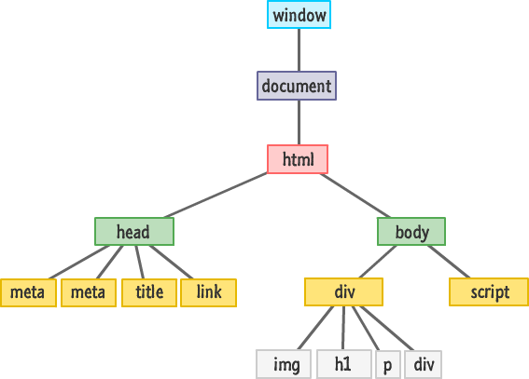
Notes:
Mostrar el dom con un document html estandar. Y su interaccion con JS utilizando los siguientes:
DEMO: C:\Users\usrsis0146\Desktop\CoderHouse\Cursos\Programacion WebOriginal\ejemplosClase6y7\Demos\DomJS.html (document get element…
hacer demo con las funciones a continuacion (listado)
DEMO2 (explicar creacion de objetos html): file:///C:/Users/usrsis0146/Desktop/CoderHouse/Cursos/Programacion%20WebOriginal/ejemplosClase6y7/Demos/CrearObjetoDinamicamente.html
Examinar el DOM en el console de windows.
document.getElementById()
document.getElementsByClassName()
document.getElementsByName()
document.getElementsByTagName()
document.activeElement
document.URL
Document.open
document.writeln()
document.title
document.readyState
document.createElement()
document.body
Compartir:
https://www.w3schools.com/jsref/dom_obj_document.asp
https://www.w3schools.com/js/js_htmldom_nodes.asp

Slide 8
01 Ejercicio de practica (DOM)
A partir de la página web proporcionada y utilizando las funciones DOM, mostrar por pantalla la siguiente información:
Número de enlaces de la página
Dirección a la que enlaza el penúltimo enlace
Numero de enlaces que enlazan a http://prueba
Número de enlaces del tercer párrafo
ENTREGAR HTML:
Notes:
J:\OneDriveRomer_C\OneDrive\CoderHouse\Programaciòn Web 3645\Clase 7 y 8\01 Ejercicio practica DOM.html
REFERENCIA DE EJERCICIOS: https://librosweb.es/libro/javascript/capitulo-5/ejercicios-sobre-dom.html

Slide 9
02 Ejercicio de practica (DOM)
Completar el código JavaScript proporcionado para que cuando se pinche sobre el enlace se muestre completo el contenido de texto. Además, el enlace debe dejar de mostrarse después de pulsarlo por primera vez. La acción de pinchar sobre un enlace forma parte de los "Eventos" de JavaScript que se ven en el siguiente capítulo. En este ejercicio, sólo se debe saber que al pinchar sobre el enlace, se ejecuta la función llamada muestra().
Notes:
J:\OneDriveRomer_C\OneDrive\CoderHouse\Programaciòn Web 3645\Clase 7 y 8\02 Ejercicio practica DOM.html
Esta dentro de la carpeta clase 7 y 8

Slide 10
Ejercicio de Repaso
Crear el modulo Diario
El modulo deberá, de forma privada o publica, mostrar/renderizar las noticias en el DOM
El titulo deberá ser un H1, la descipcion un P y la imagen un img
A través del modulo deberá tener la posibilidad de eliminar del DOM la noticia por ID que dese

Slide 11
Ejercicio
En nuestro Proyecto de Productos Financieros:
Crear dinámicamente un Objeto header en el body, y muestre los atributos del Objeto “MasterPage”.
Header
Button = Ver Anterior
Div/Span: Total Cliente
Div/Span: Promedio de Productos
Button = Ver Siguiente.
Notes:
Desarrollarle al Sistema un panel en el top de la pagina que muestre los atributos del objeto masterPage con su header y div y spans creados dinamicamente.
Inluir el objeto H1 y P
Resuelto en: C:\Users\usrsis0146\Desktop\CoderHouse\Cursos\Programacion WebOriginal\ejemplosClase6y7\EjercicioProductoFinancieroMostrarMasterPage

